Slide 1
客房服务与管理
----------Room service and management----------
人文与旅游学院
客房教学团队

Slide 2
06
客房服务质量管理
Quality management of room service
客房服务质量管理
客人投诉的处理
客房清洁质量管理

Slide 3
一、做好接待客人投诉的心理准备
01
02
树立“客人永远是对的”的信念
要掌握投诉客人的心态

Slide 4
二、倾听客人投诉
态度要谦恭
鼓励客人说话
不要急于申辩
表示感谢

Slide 5
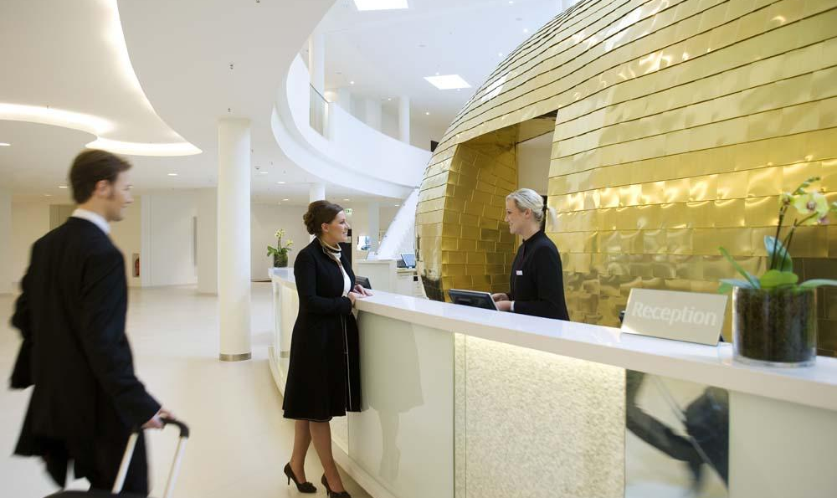
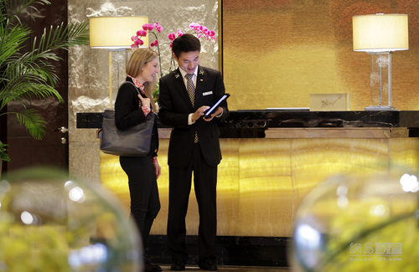
三、探讨解决问题的方法
身为服务员在此情此景中最适宜说自己理解客人的感情，而不能说自己同意他的立场。由于大部分客人投诉是由其不被重视引起的，因此应告之其之于服务员的重要性，能使他感到满意。在可能的时候使用客人的名字，能使他感到被重视。

Slide 6
四、立即行动，为客人解决问题
立即行动，为客人解决问题是最关键的一个环节。为了不使问题进一步复杂化，并节约时间，也为了不失信于客人，而表示饭店的诚意，必须认真做好解决问题这一环节的工作。

Slide 7
五、检查落实并记录存档
在处理客人投诉的全过程中，应做到3个不放过：
01
OPTION
02
OPTION
03
OPTION
事实不清不放过
处理不当、客人不满意不放过
责任人员未接受教训不放过

